Slide 1
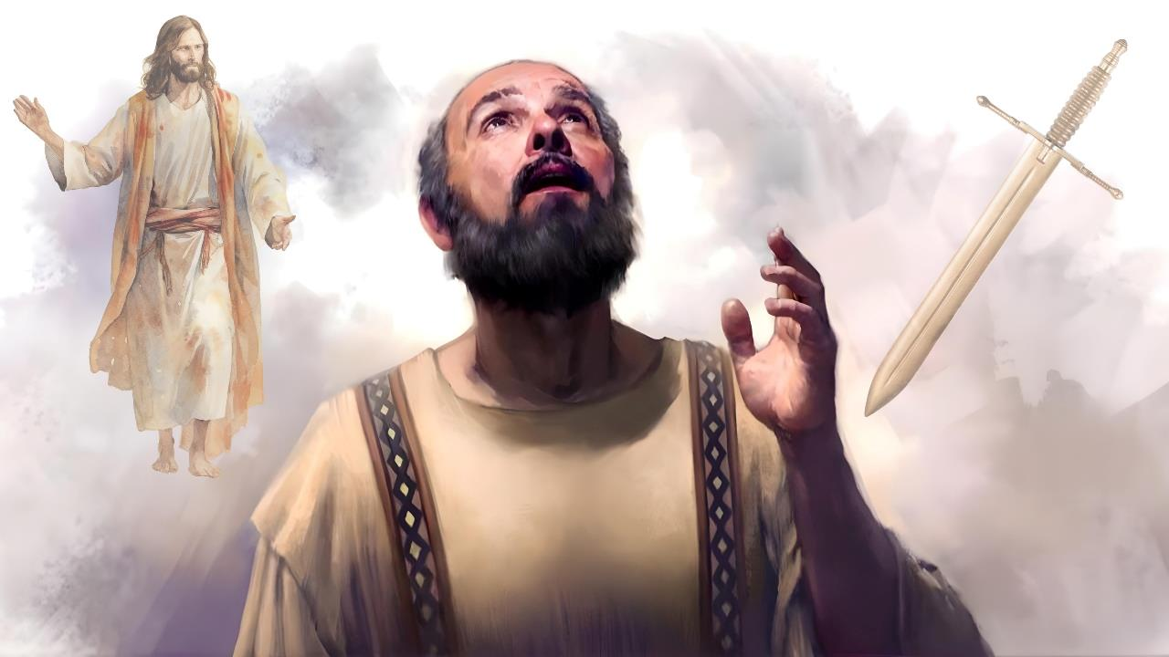
O LE OLA MA LE OTI
Lesona 3, Ianuari 17, 2026

Slide 2

“Auā o lo’u ola ua ia Keriso lea; a’o lo’u oti, o lo’u manuia lea.”
Filipi 1:21

Slide 3


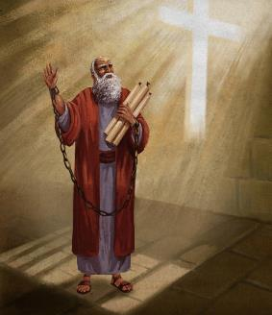


Na faatalitali Paulo ia faamasinoina e le tupu saua o Nero. O lona lumanai e sili ona faalagolago i lagona o Kaisara nai lo se faamasinoga tonu.
Ae na ia iloa o lona i’uga e le o i ai moni lea i lima o Nero, ae o loo i le Atua. O le mea lea, na ia mautinoa ai, e ala i talosaga na ofoina mo ia i totonu o ekalesia, o le a faasaolotoina ai o ia.
Peitai, pe afai o lona oti o le a aoga lea i le talalelei (e pei ona faafalepuipuiina ai o ia), ua ia lotomalie e tuuina atu lona ola mo Keriso.
Ola poo le oti mo Keriso?
  O le viia o Keriso e Paulo (Filipi 1:10-20, 25-26)
  O le ola poo le oti mo Keriso (Filipi 1:21-22)
  O manatu e lua o Paulo (Filipi 1:23-24)
O le a le uiga o le ola mo Keriso?
  Amio e aoga i le talalelei (Filipi 1:27a)
  Ia lotogatasi ma tau mo le talalelei (Filipi 1:27b-30)

Slide 4

OLA MO KERISO POO LE OTI MO KERISO?

Slide 5



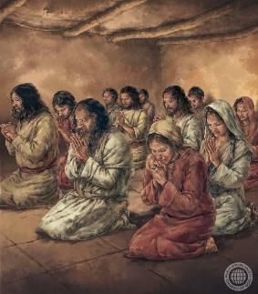
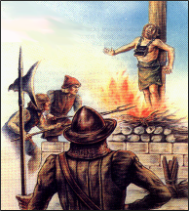
UA VIIA KERISO E PAULO
“E tusa ma lo’u faanaunau atu, ma lou faamoemoe, ina ia ou le mā i se mea e tasi, a ia ou matuā faamalosi faapei ona ou faia e le aunoa, e faapea foi i nei ona po, ina ia viia ai Keriso i lou tino, i le ola poo le oti” (Filipi 1:20)
Na olioli Paulo i puapuaga na ia onosa’ia, e tele na’ua (Kolose 1:24a; 2Korinito 11:23-27). O le mea moni, e lei olioli o ia i ona lava mafatiaga, ae o le mafuaaga na ia onosa’ia ai ia faigata, ona o se tasi o ia mea, ia maua se faamanuiaga e le ekalesia a Keriso (Kolose 1:24b; 2Korinito 11:28).
E ala i le faaa’oa’o ia Iesu i Ona puapuaga—ma na oo lava i Lona maliu—na viia lava Keriso e Paulo (Filipi 1:20).
I lana tusi i Filipi, o loo faamanino ai e Paulo e faapea, mo lea taimi, na te lei mafaufauina e faaeaina Iesu i lona maliu, ae na manatu, e ala i talosaga a le ekalesia ma le galuega a le Agaga Paia, e faasaolotoina ai ma faaauau ai lana auaunaga ia Keriso i lona olaga (Filipi 1:19, 25-26).
Ona o le leaga o loo i ai pea i lo tatou lalolagi, o lea o le ola ai e pei ona soifua o Keriso e masani ona aofia ai ma mafatiaga e pei ona puapuagatia ai Keriso ma, i nisi tulaga, ia oti faapei ona maliu o Keriso (2Timoteo 3:12).

Slide 6



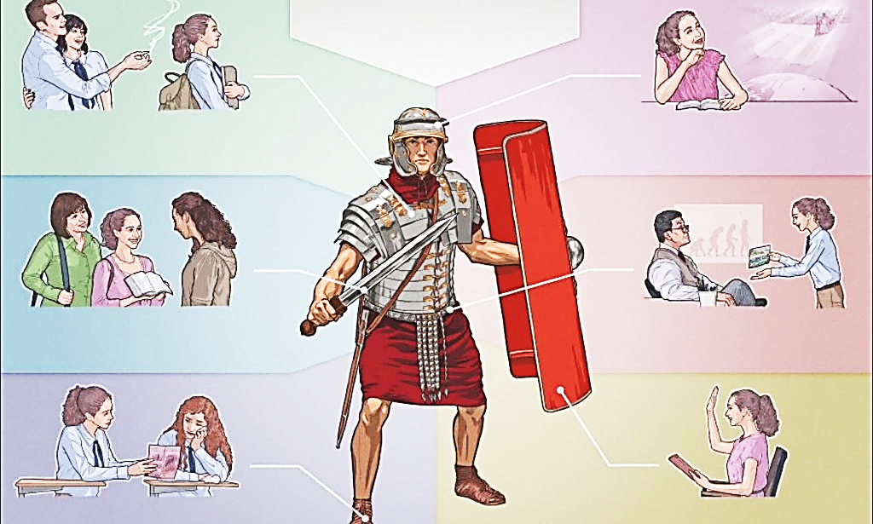

OLA PE OTI MO KERISO
“Aua o lo’u ola ua ia Keriso lea; ao lo’u oti, o lo’u manuia lea.” (Filipi 1:21)
O le pogai o mafatiaga uma o loo taoto lea i le taua i le vateatea lea o loo tauina i aso nei i le va o le lelei ma le leaga, i le va o Keriso ma Satani
O le taua faale-agaga lenei, e tatau ona tauina i aupega faale-agaga. E faaaogaina e le ausoo a le fili aupega e le tusa ai ma tulafono a le au Kerisiano o le (pepelo, faitio, faatosinaga a le tupulaga, ma isi).
Ae tatou te faaaogaina aupega e pei o le upu moni ma le faamasinoga tonu (2Korinito 6:4-7). O aupega malolosi ia e “lepetia ai ‘olo” (2Korinito 10:3-5).
Ae o le a se mea e tupu pe a oo i le taua, ae oo le oti i e amiotonu? E tusa ai ma se faamatalaga a Paulo, o lenei tatou te maua ai le manuia (Filipi 1:21).
Mo i tatou o e o loo faamaoni ia Keriso, o le oti ua le maua ai i tatou e le fili, ma aveesea i ai tatou o puapuaga uma lava (Faataoto 14:32; Isaia 57:1).

Slide 7



O MANATU E LUA O PAULO
“Aua ua ou faaletonu i manatu e lua; o loo ia te au le naunau ia ou alu, ia faatasia au ma Keriso; o le mea lea e sili ona lelei. Peitai ia au tumau i le tino, o le mea lea e sili ona aoga ia te outou” (Filipi 1:23-24)
E ui lava e lei mafai ona ia faia se filifiliga, ae sa faaletonu Paulo i ni mea se lua (Filipi 1:23-24):
Alu ese
Ia faatasi ma Keriso
Ia tumau
Ma manuia ai le ekalesia
O le avea o lenei tusitusiga i se tulaga ua tuusaunoaina, ua mafai ai ona tatou faia se faaiuga e faapea o loo a’oa’o mai Paulo o le taimi lava tatou te oti ai, tatou te o a’e ai i le Lagi e faatasi ma Iesu, ua feteenai lea ma isi fuaitau o le Tusi Paia (Failauga 9:5; Salamo 6:5).
I le tusi lava lea e tasi i Filipi na ia faapea mai ai, ina ia atoatoa ia Keriso, e tatau ona ia faatasi mo le taimi o le toetu (Filipi 3:8-11).
O le isi taimi, na faatusaina ai e Paulo le tino i se faleie ua faaumatia (oti) ina ia faaofuina i le tino ola pea (2Korinito 5:1-4). Peitai, na ia faamanino mai e faapea o lenei faaofuina e tupu lea i le Afio Faalua Mai, ae le o le taimi e maliu ai
(1Korinito 15:42, 51-54).

Slide 8

O LE A LE UIGA O LE OLA MO KERISO?

Slide 9


AMIO E AOGA I LE TALALELEI
“Tau ina ia tusa la outou amio ma le talalelei ia Keriso” (Filipi 1:27a)
O le faaupuga lea o “lau amio” o le faamatalaina lea o le upu Eleni o le politeuomai, o lona uiga “ia ola o se tagata-nuu.” O loo augani Paulo i tagata Filipi faapea i (tatou uma) ina ia amio i tatou lava i se auala talafeagai ai o tagata-nuu o le Lagi (Filipi 3:20).
Lotomaulalo
Agamalu
Fia-aai ma fiainu i le amiotonu
Alolofa atu
Loto mamā
Faatupuina le filemu
Lotomalie e liliu atu le isi alafau
Alolofa i o tatou fili
Faamanuia atu i e fetuu ia te outou
Fai mea lelei i e ita ia te outou
Ia alofa atu ma lima foai
Ia alofa mutimutivale ma lotomaulalo
Atoa ma isi
I le Lauga i luga o le Mauga, na aoao mai ai Iesu i tatou i le auala e ao ona ola ai tagata-nuu o le Lagi
E mafai ona tuufaatasia e faapea: “ia fai le amiotonu, ia naunau i le alofa, ma ia feoai ma lou Atua ma le loto faamaulalo” (Mika 6:8).
Na faaaogaina e Paulo lenei fautuaga o se folasaga i se autu na atugalu ai o ia: o le lotogatasi lea i totonu o le ekalesia.
Na ia iloa o le leai o se lotogatasi e masani ona mafua mai le faamaualuga ma amioga le talafeagai o le tasi i le isi. O lea la, na ia augani mai ai i a’i tatou ia amio i tatou lava i ni amioga taualoa

Slide 10



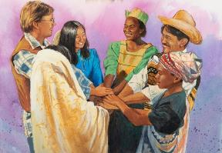

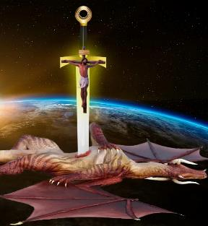

IA LOTOGATASI MA TAU MO LE TALALELEI
“…Pe afai ou te alu atu ma feiloai ma outou, pe ou te nofo ese, ia ou iloa pea sina tala ia te outou, ua outou tumau i le lotogatasi, ma le manatu e tasi, o loo finau faatasi mo le faatuatua ia i le talalelei” (Filipi 1:27b)
O le fai o le amiotonu ma le amiosa’o o le a le asa ai ma ni feteena’iga o le soifuaga (Filipi 1:30). E ese mai ai, Iopu lava ia, o le na faailoa mai e le Atua e faapea “o ia ua sao lana amio ma le amiotonu, o le ua mata’u i le Atua, ma ‘alo’alo ese i mea leaga” (Iopu 1:8), sa mafatia i se feteena’iga mata’utia, o galuega ia a le fili.
I le taua o loo tatou tau ai, e i ai se sao taua lava a le lotogatasi. O loo augani mai Paulo i a’i tatou ina ia tau ma le lotogatasitasi mo le faatuatua e puipuia le talalelei (Filipi 1:27b).
O lenei faamoemoe i le lotogatasitasi e tatau ona o faatasi ma le tatalo ma le suesueina o le Upu o le ola (Efeso 6:18; Filipi 2:16).
Pe a maua i tatou i feteenaiga ma le leaga, e le tatau ona tatou fefefe i a’i latou o e tetee mai i a’i tatou (Filipi 1:28). Ia tatou manatua o Satani o se fili ua faatoilaloina, ona ua uma ona manumalo Keriso i le taua i luga o le satauro (Luka 10:18; Kolose 2:15).

Slide 11

“E fia ni tausaga o tatou i ai i le faatoaga a le Alii? A’o le a foi se faasiliga ua tatou aumaia i le Matai? O faapefea ona tatou fetaiai ma fofoga o loo sisila mai o le Atua? O faateleina ea lo tatou ava ma le migao, alofa, lotomaulalo, faatuatuaga mausali i le Atua? O tatou faapelepeleina le agaga faafetai mo Lona alofa mutimutivale uma? O tatou saili ea e faamanuia i latou o loo siomiaina i tatou? O tatou faaalia ea le agaga o Iesu i totonu o tatou aiga? O tatou a’oa’oina ea Lana Afioga iā tatou fanau, ma faailoa atu i a’i latou galuega ofoofogia a le Atua? E tatau i le Kerisiano ona fai ma sui o Iesu e ala i le lelei ma le faia o mea lelei. Ona i ai lea o se manogi sasala e uiga i le soifuaga, o se amioga matagofie, lea o le a faaalia ai le mea moni o ia lava o le atalii o le Atua, o se suli o le lagi.”
EGW (You Shall Receive Power, December 10)

